Slide 1
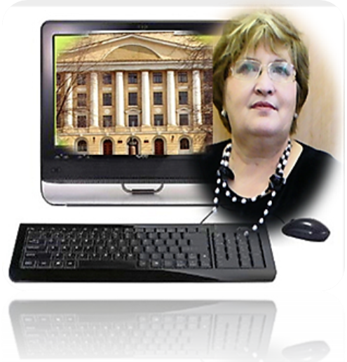
Федеральное государственное казённое общеобразовательное учреждение «Екатеринбургское суворовское военное училище»
Министерства обороны Российской Федерации
(620062, г Екатеринбург, ул. Первомайская, 88 )
Преподаватель информатики и ИКТ
Почетный работник общего образования Российской Федерации
Боярских Вера Владимировна

Slide 2
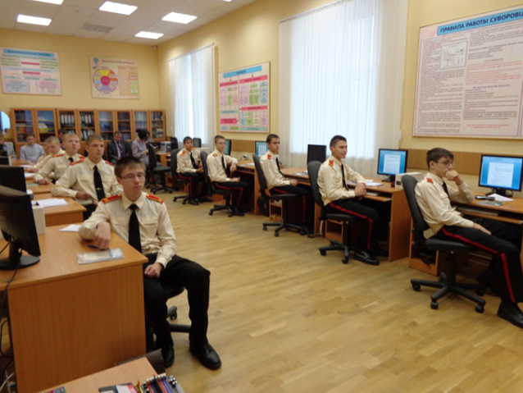
Тема урока: Практическая работа № 12. Решение
задач на использование информационных
моделей (таблицы, диаграммы, графики)
Класс: 11
Количество: 10
Время: 45 минут
Тип урока: Урок комплексного применения знаний.
Цель: совершенствование умений работы с информацией, представленной в
различных формах и комплексное применение знаний при решении
нестандартных практических задач.
Задачи:
Образовательная: применение знаний по обработке информации при выполнении
проекта.
Развивающая: развитие информационно-коммуникационных УУД, творческих и
интеллектуальных способностей, умения концентрации
внимания; формирование навыков проектно-исследовательской
деятельности.
Воспитательная: осуществление военно-профессиональной направленности;
создание условий для социальной адаптации; воспитание
патриотизма.
Формы организации педагогической деятельности: индивидуальная,
фронтальная.

Slide 3
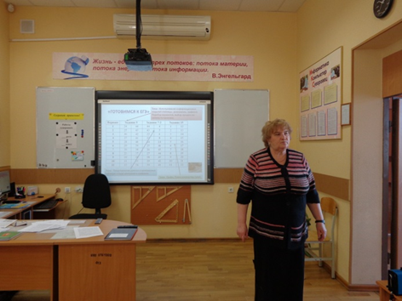
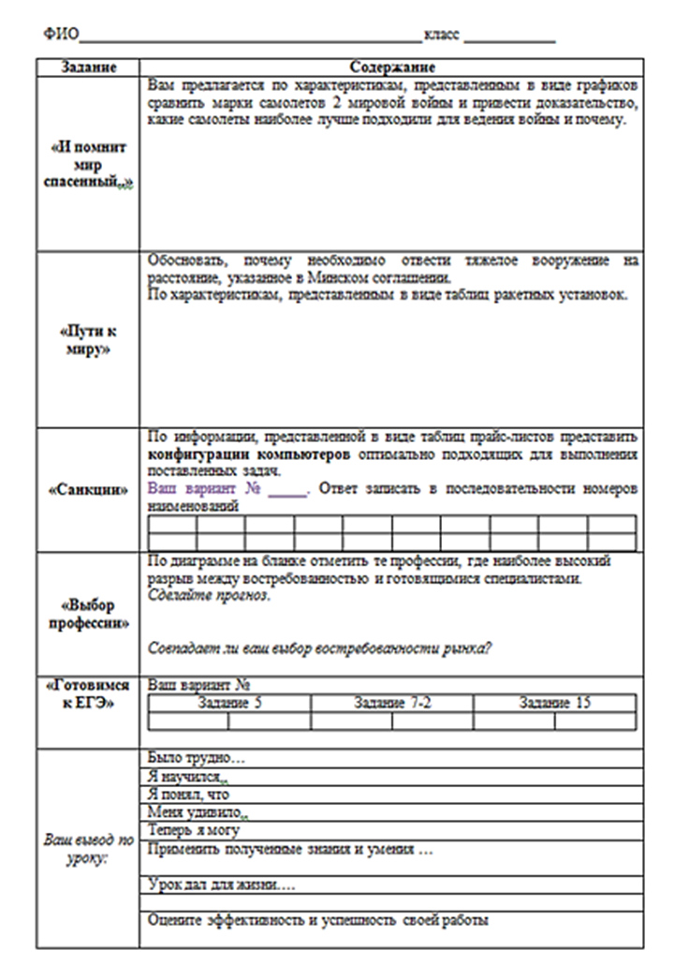
Методы обучения и технологии:
на уроке используются элементы методов: личностно-ориентированного, частично-поискового, проблемного, исследовательского, проектного в сочетании с ИКТ – технологией, технологией РКМ на деятельностной основе.
Программно-методическое обеспечение урока:
Оборудование:
Компьютерный класс;
интерактивная доска;
Дидактический материал:
презентация сопровождения;
интерактивная карта-задание (электронное учебное информационное пособие);
готовимся к ЕГЭ. Задания 5, 7-2, 15;
маршрутный лист;
материал «Специальности, потребности»;
памятка «Зарядка для глаз»;
Видеофрагмент из фильма «Летучая мышь» - «Стрельба глазками».
Маршрутный лист

Slide 4
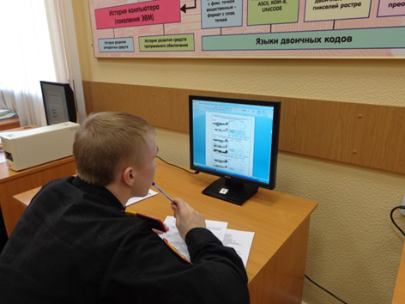

Структура урока
Организационный момент ( 2-3 мин)
II. Актуализация знаний (3мин)
III. Практическая работа №12. Решение задач на использование
информационных моделей (таблицы, диаграммы, графики) (30-35 мин)
Работа над мини-проектом «Мир вокруг нас» или «Коротко о главном»
Физкультминутка
IV. Подведение итогов. Задание на с/п (2-3 мин)
Рефлексия деятельности на уроке(3-4 мин)
УУД
развитие познавательных, коммуникативных, регулятивных;
формирование - личностных УУД.
Возраст учащихся, уровень их знаний и умений
Базовый уровень преподавания предмета
Специфика учебного учреждения
Гендерный подход
Практическая направленность
Социализация личности
Профориентация
Личностный интерес

Slide 5

«И помнит мир спасенный..»
«Пути к миру»
«Санкции»
«Выбор профессии»
«Готовимся к ЕГЭ»
Мини-проект
«Мир вокруг нас»
или
«Коротко о главном»
70 лет Победы
Конфликт на Украине
Санкции для России
Куда пойти учиться
Подготовка к ЕГЭ

Slide 6

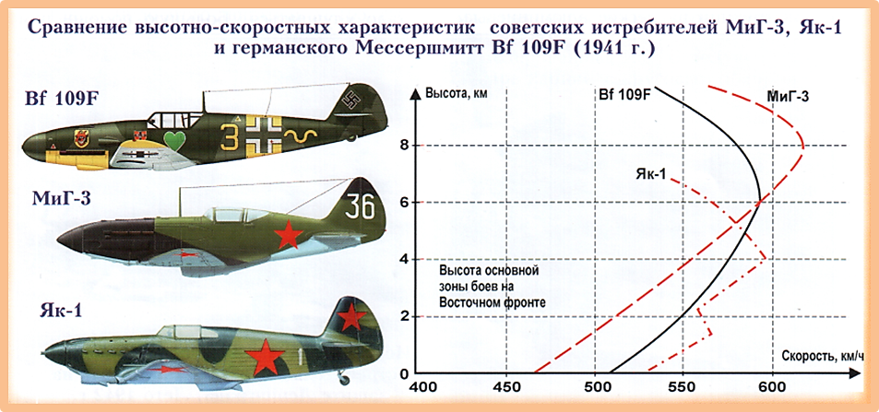
«И помнит мир спасенный..»
Задание 1.
Вам предлагается по характеристикам, представленным в виде графиков сравнить марки самолетов 2 мировой войны и привести доказательство, какие самолеты наиболее лучше подходили для ведения войны.

Slide 7
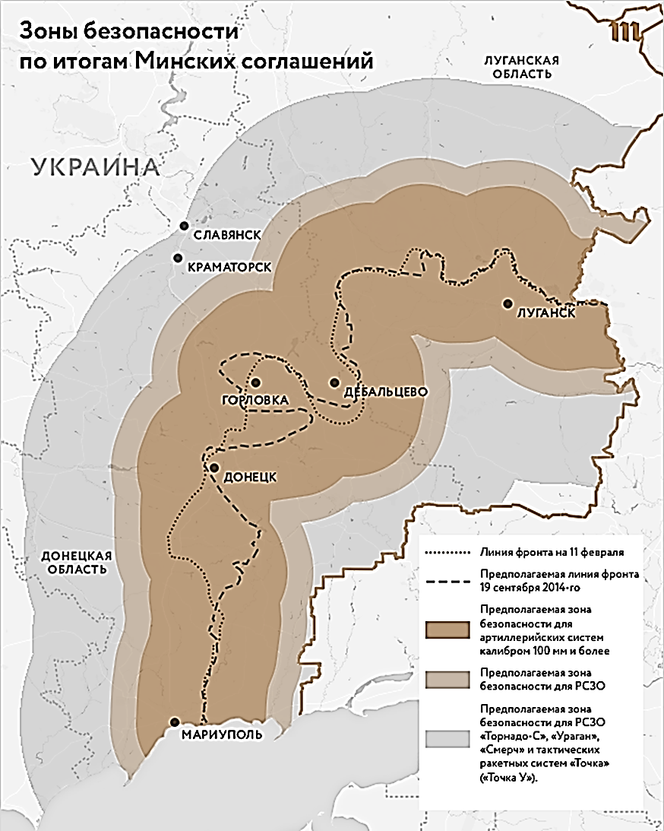
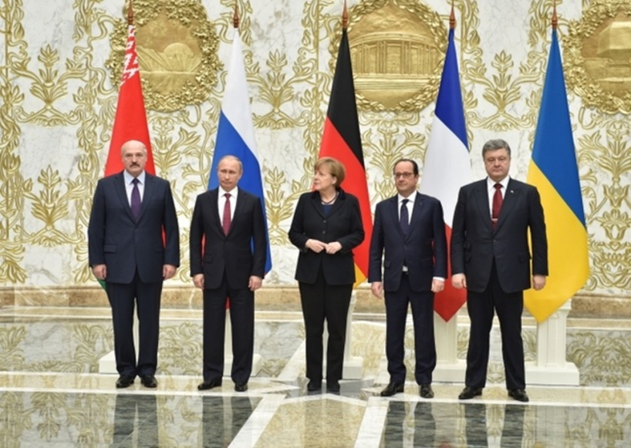
«Пути к миру..»
Задание 2.
Обосновать, почему необходимо отвести тяжелое вооружение на расстояние, указанное в Минском соглашении.
По характеристикам, представленным в виде таблиц тактико-технических характеристик ракетных установок.

Slide 8
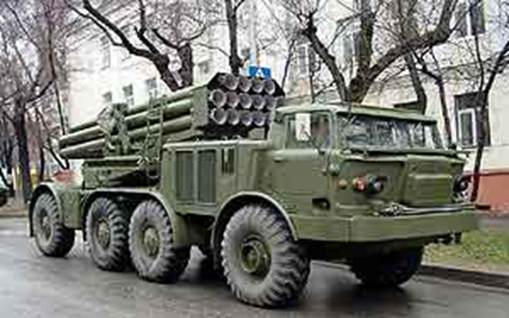
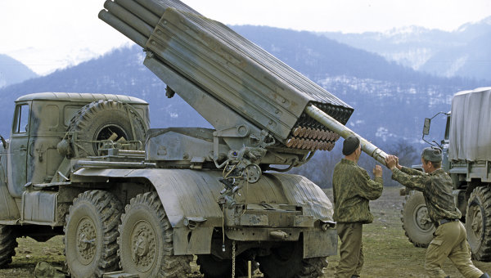
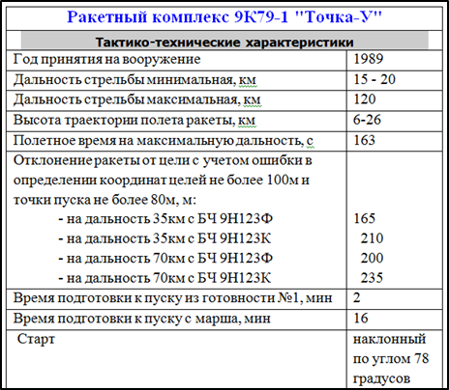
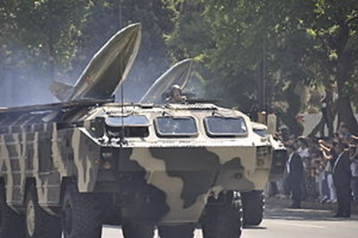
Реактивная система залпового огня 9К57 "Ураган"
Реактивная система залпового огня БМ-21 «Град»
Ракетный комплекс 9К79-1 "Точка-У"

Slide 9

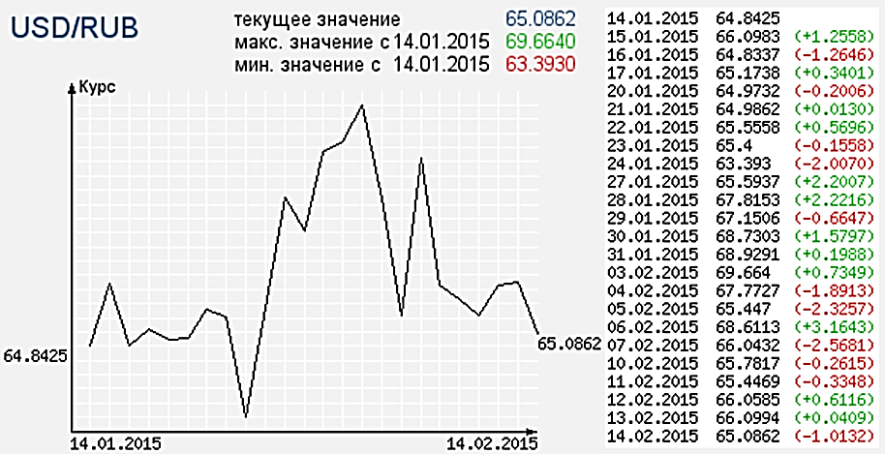
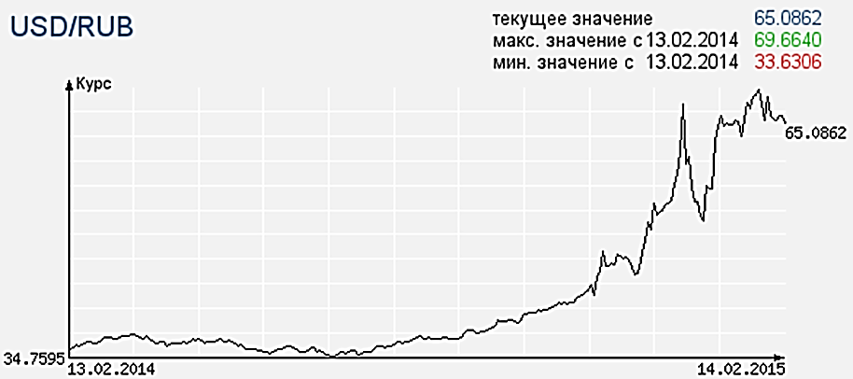
«Санкции..»
График изменения курса Доллар США - рубль (ЦБ РФ) за месяц
Задание (самоподготовка) .
Правительство России рассматривает вопрос о реструктуризации валютного ипотечного долга граждан.
Рассчитайте график выплат остатка долга с учетом:
перевода из долларов в рубли по курсу октября 2014 года;
проценты оставить указанные при заключении договора;
выплаты производить в рублях; стоимость 2-х комнатной квартиры взять на момент договора сентябрь 2013 года.
График изменения курса Доллар США - рубль (ЦБ РФ) за год

Slide 10
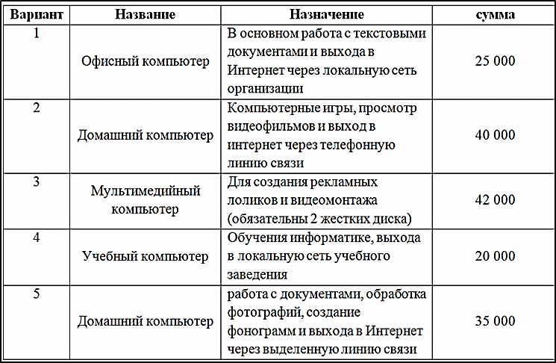
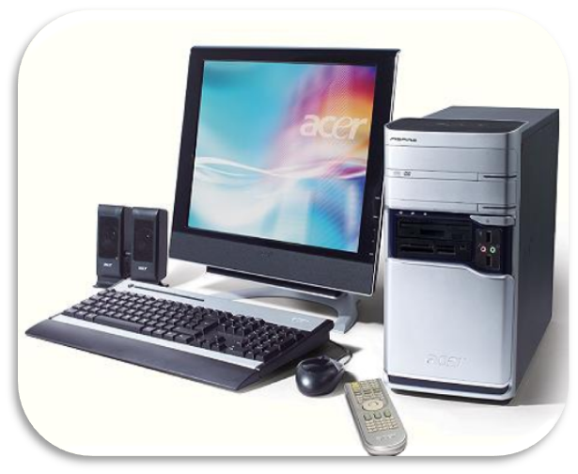
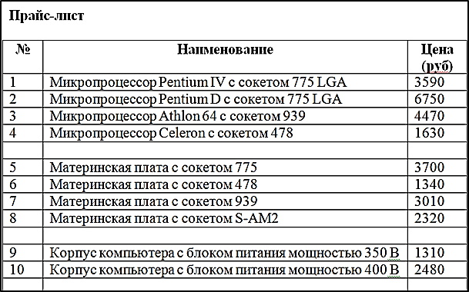
Компьютер
Задание 3.
Подобрать по прайс- листу комплектующие для компьютера, оптимально подходящих для выполнения определенного круга задач.
При выборе компонентов необходимо уложиться в заданную сумму.

Slide 11
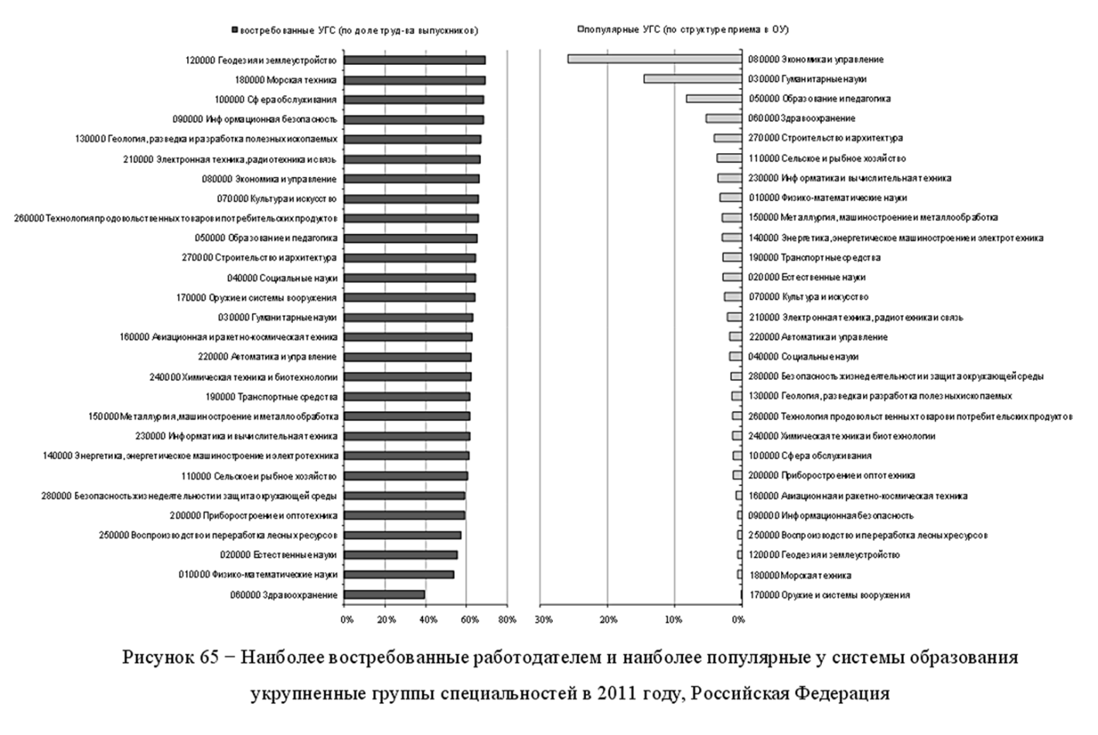
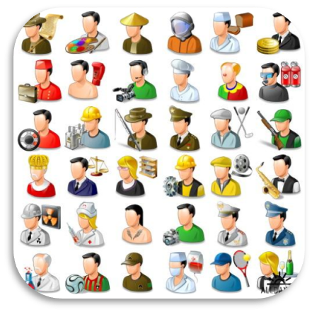

«Выбор профессии»
Задание 4.
По диаграмме на бланке (выдан отдельно) отметить те профессии, где наиболее высокий разрыв между востребованностью и готовящимися специалистами. Сделайте прогноз.
Совпадает ли ваш выбор будущей профессии с востребованностью рынка?

Slide 12
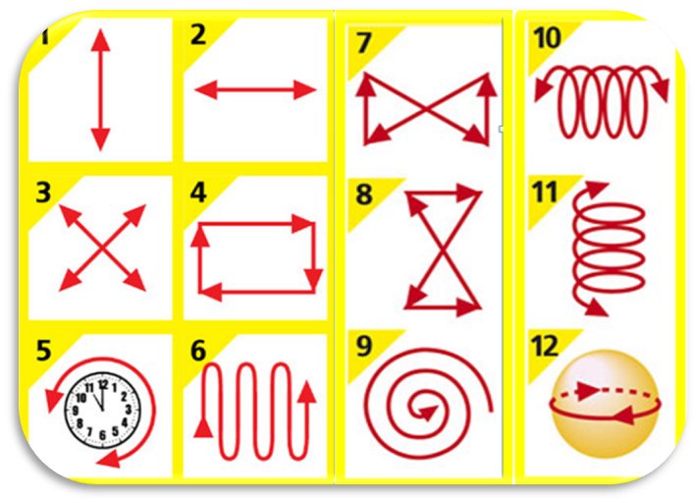
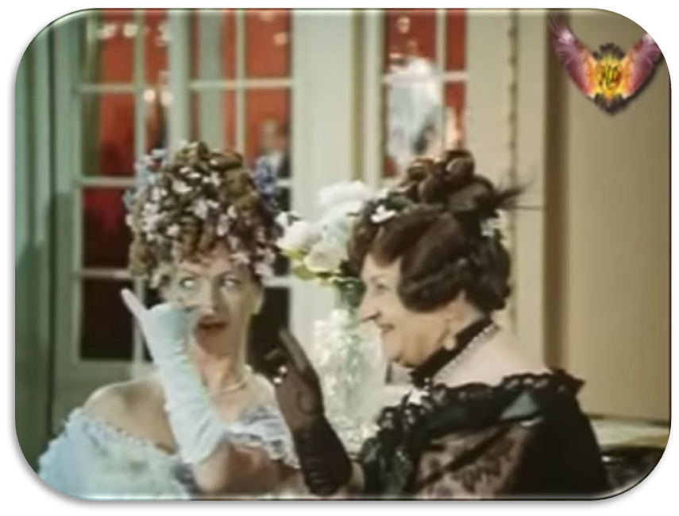
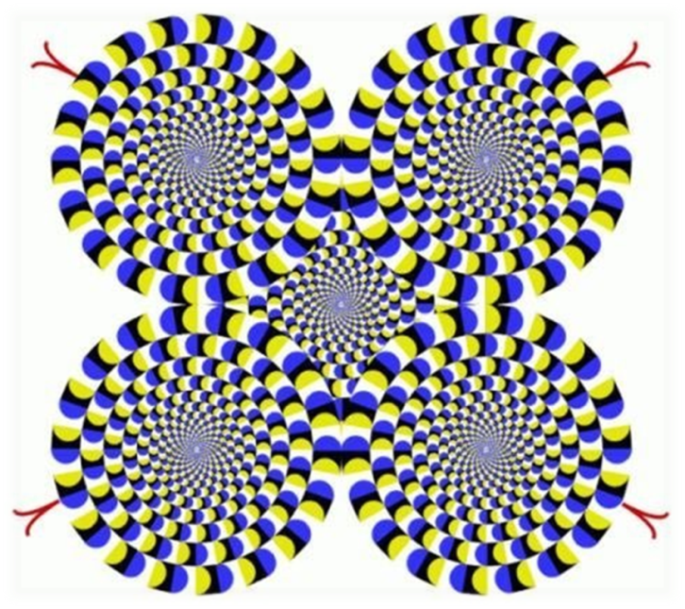
Физкультминутка

Slide 13
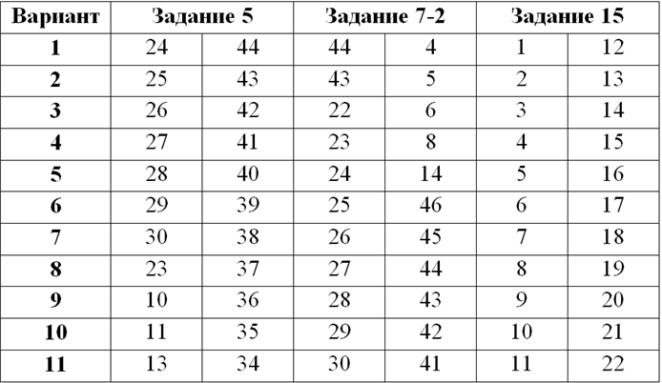
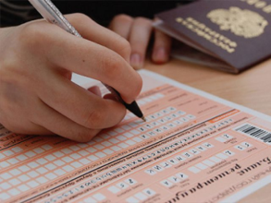
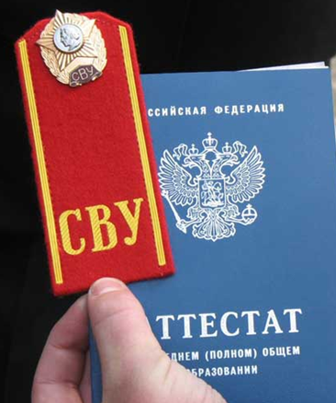
«Готовимся к ЕГЭ»
Тема: Использование информационных моделей (таблицы, диаграммы, графики). Перебор вариантов, выбор лучшего по какому-то признаку.
Тема: Представление данных в электронных таблицах в виде диаграмм и графиков.
Тема: Графы. Поиск количества путей

Slide 14
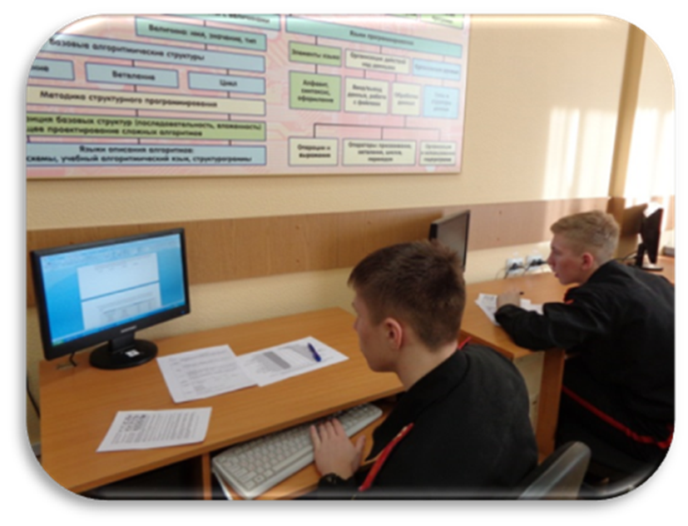
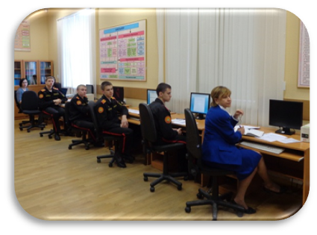
Рефлексия деятельности на уроке
Было трудно…
Я научился…
Я понял, что…
Меня удивило...
Теперь я могу…
Применить полученные знания и умения …
Урок дал для жизни….
Оцените эффективность и успешность своей работы

Slide 15
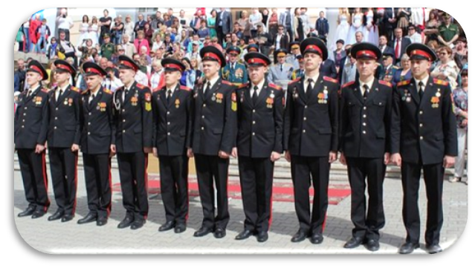
Вывод
Наряду с формированием УУД, особое внимание на уроке уделялось нравственному и патриотическому воспитанию, военной направленности.
Жизненные ситуации позволили познакомиться с преобразованием информации по заданным правилам как одним из способов обработки информации, ведущих к получению нового содержания, новой информации.
Урок позволил актуализировать предметные знания с целью решения личностно-значимых проблем на деятельностной основе.
Согласно требованиям ФГОС образование должно обеспечивать:
личностное самоопределение учащихся – формирование нравственной позиции, мировоззренческой позиции, гражданской позиции, профессиональный выбор, выявление творческих способностей учащихся,
развитие способностей самостоятельного решения проблем в различных видах и сферах деятельности.

Slide 16
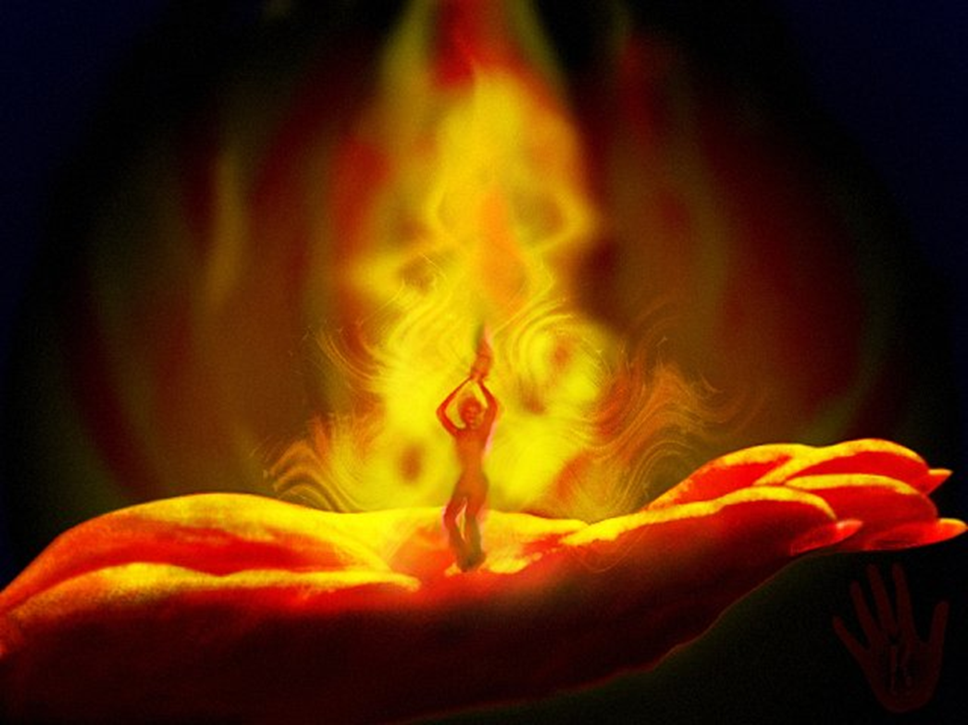
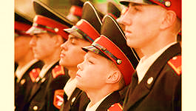

Ученик – это не сосуд, который нужно наполнить, а факел, который нужно зажечь

